Slide 1
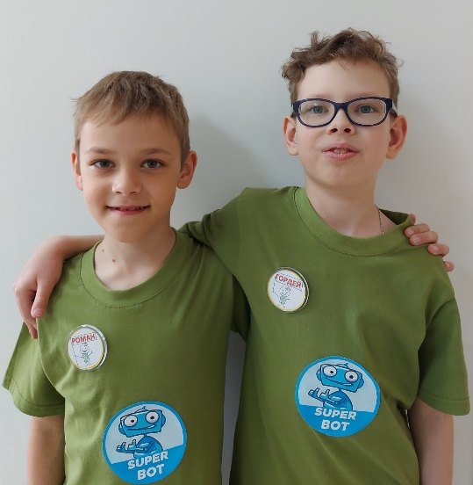
Морские грузоперевозки
Нестеров Гордей
Тютченко Роман
Школа интеллектуального
развития «Мистер Брейни», г. Тюмень
Руководитель:
Полиенко Дарья Вячеславовна

Slide 2
Цель проекта: Создание проекта по обеспечению морских грузоперевозок
Задачи проекта:
Проанализировать работу сортировочного центра на примере Интернет-магазина
Изучить виды грузоперевозок
Рассмотреть особенности грузоперевозок по воде
Сконструировать и запрограммировать проект морских грузоперевозок на базе LEGO WeDo 2.0 и City

Slide 3
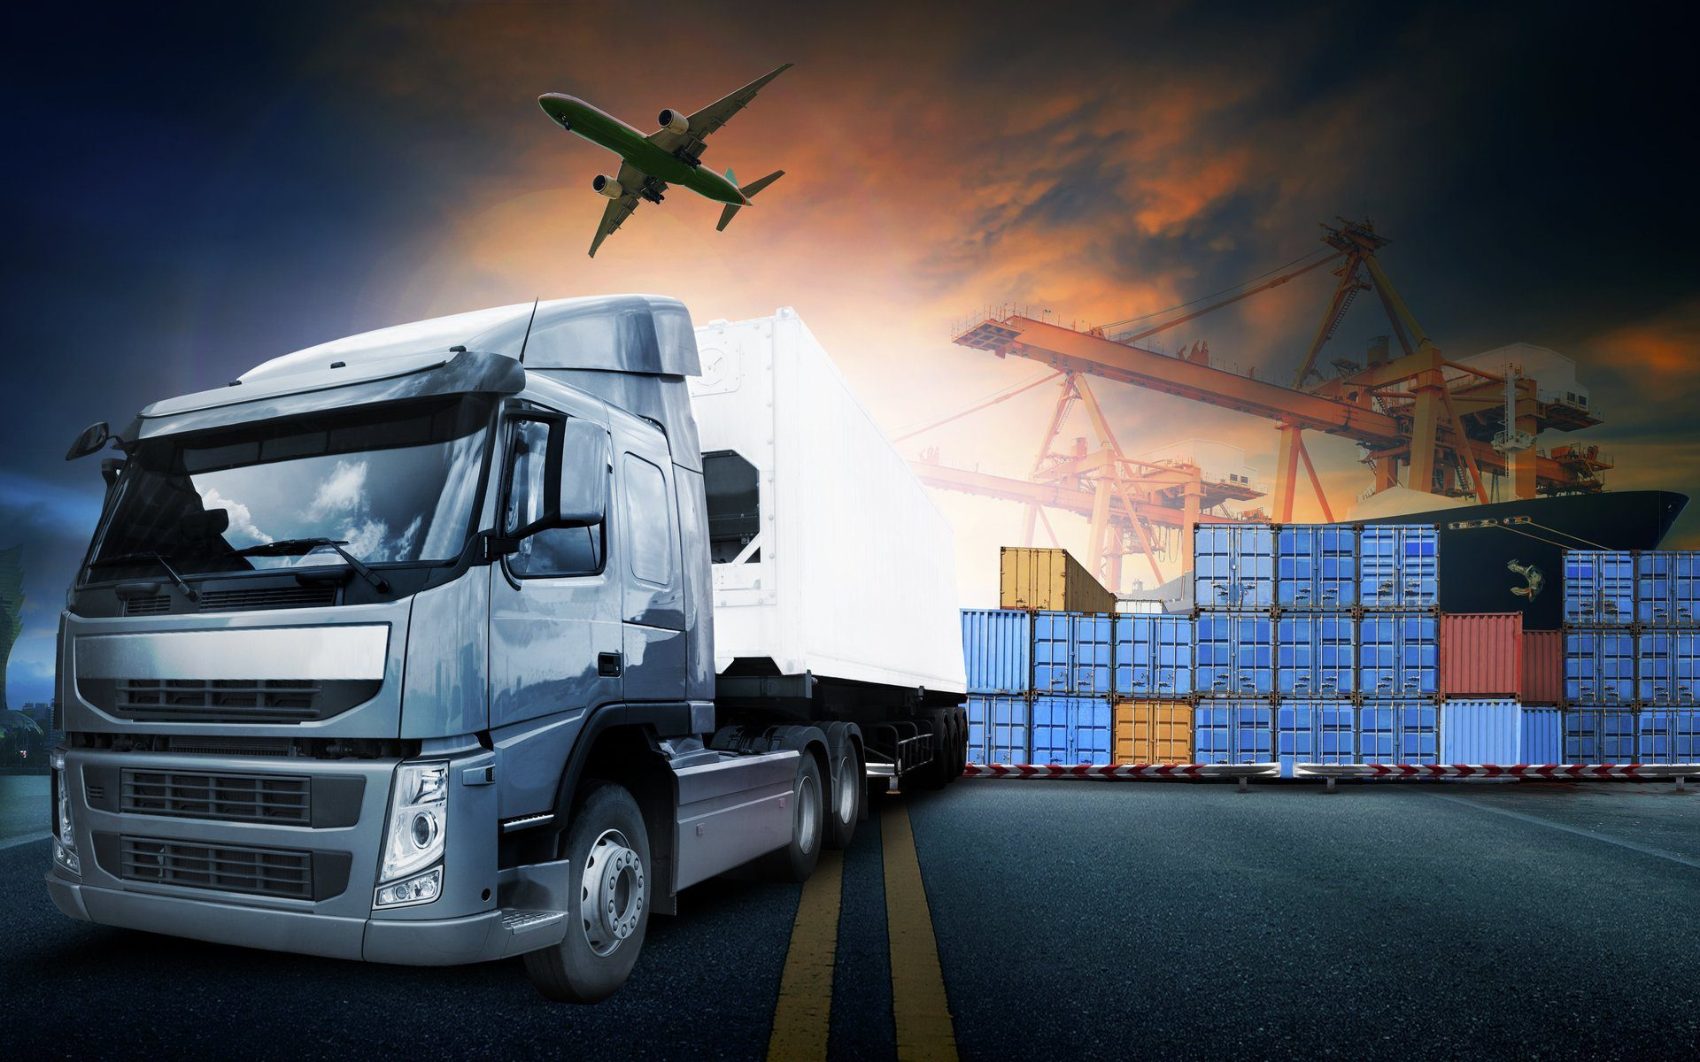
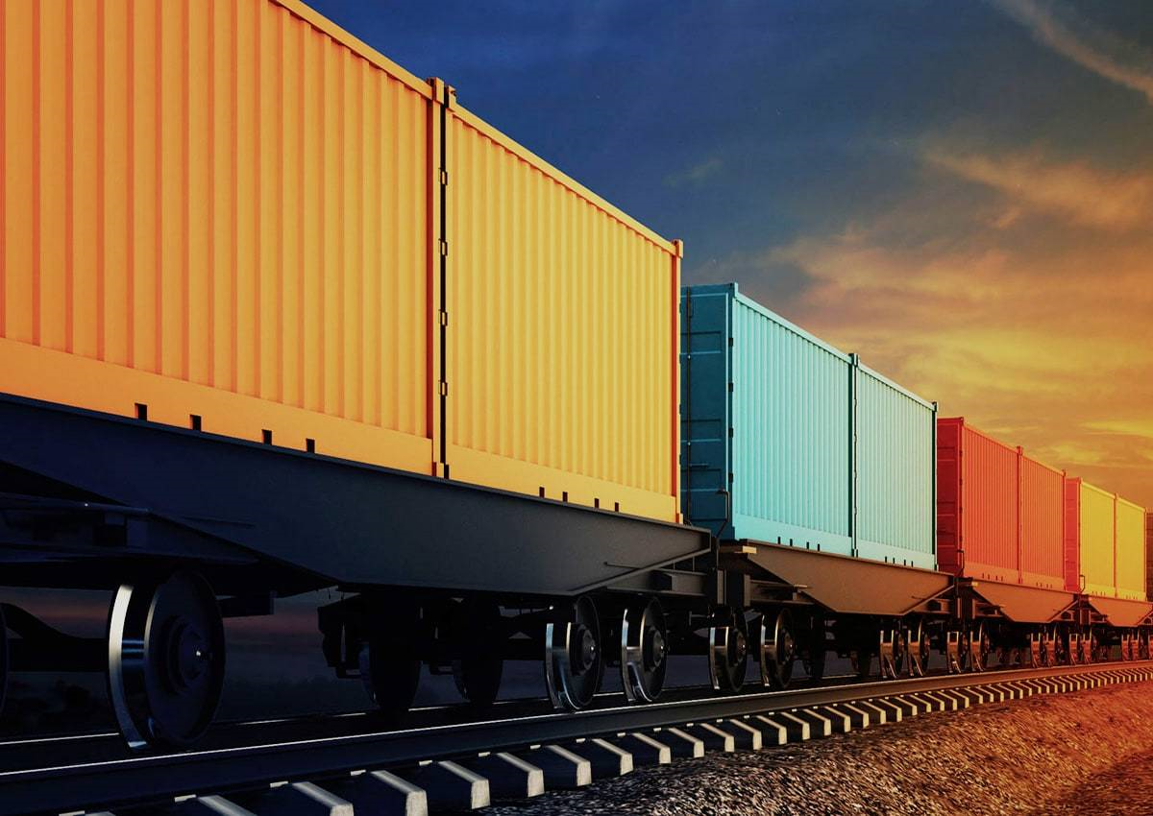
Грузовые перевозки — процесс, в ходе которого осуществляется перемещение различных грузов из одного пункта в другой, при помощи транспортного средства

Slide 4
Использование грузоперевозок в торговле
Интернет-магазин — это сайт, где представлены товары, которые клиент может купить через Интернет

Slide 5
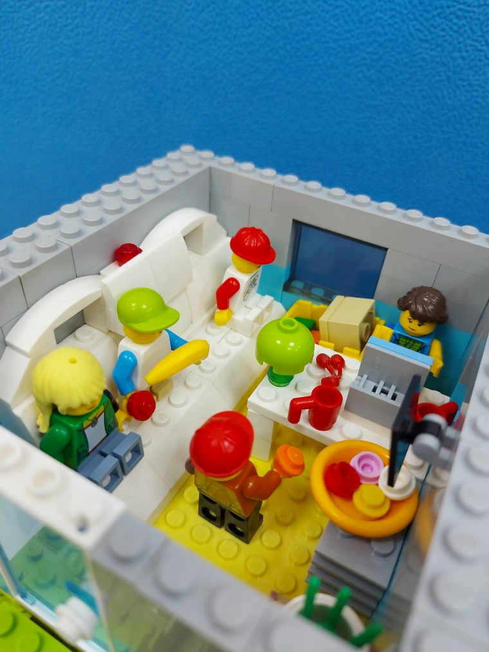
Сортировочный офис — это специальное место, куда почтовые операторы привозят посылки, там они сортируются для доставки покупателю

Slide 6
Грузоперевозки подразделяются на следующие виды:
автомобильные
железнодорожные
авиаперевозки
водные

Slide 7
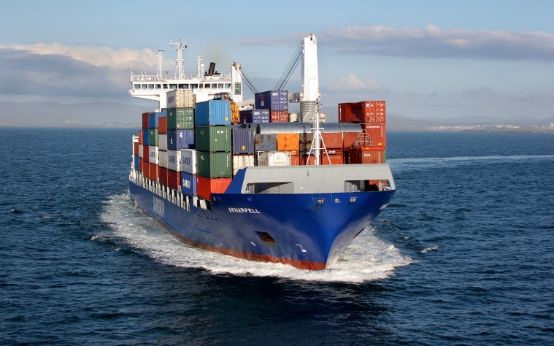
На корабле и пароме можно перевезти абсолютно всё

Slide 8
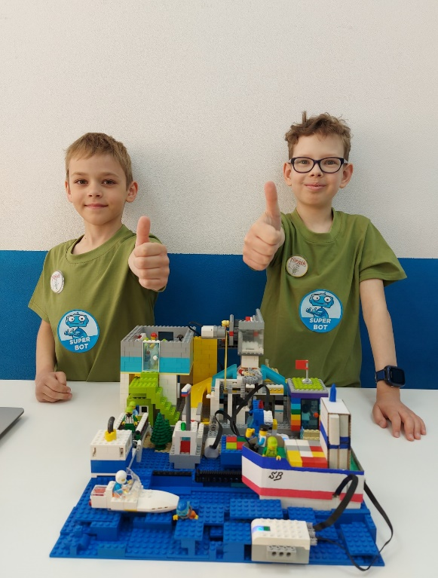
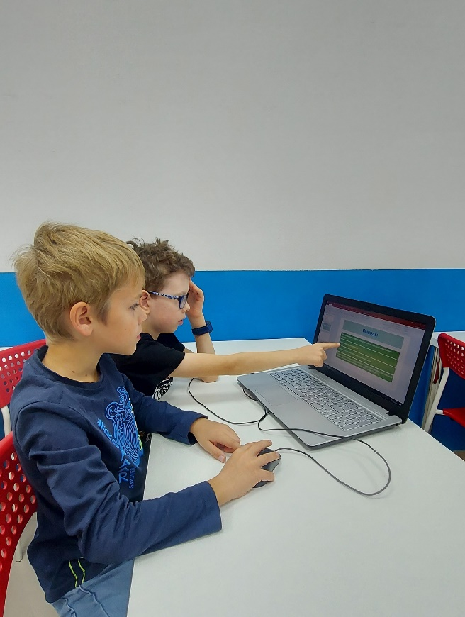
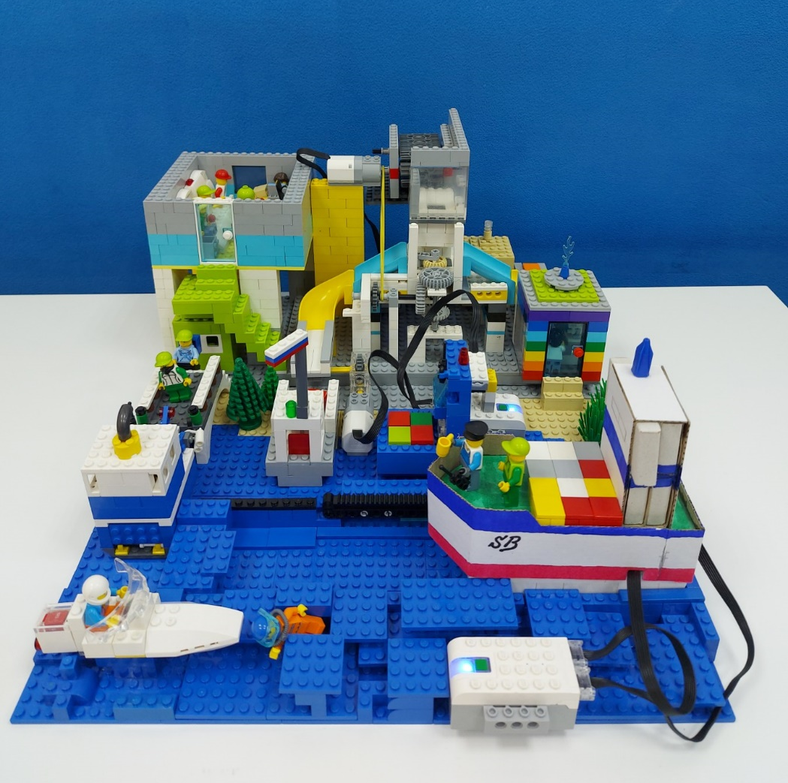
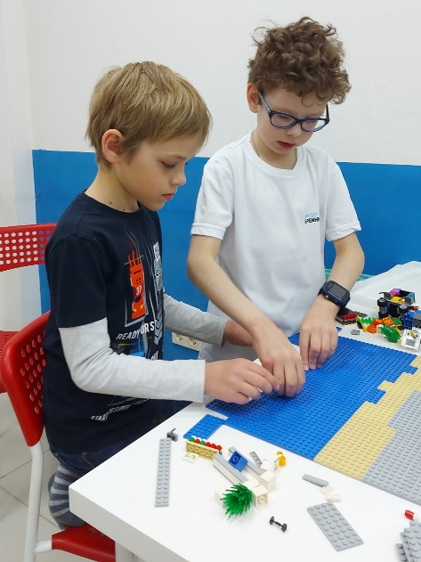
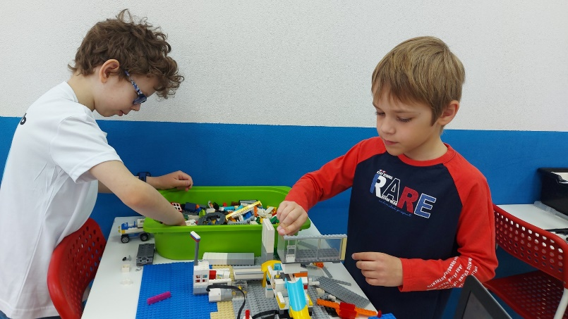
Наша модель

Slide 9
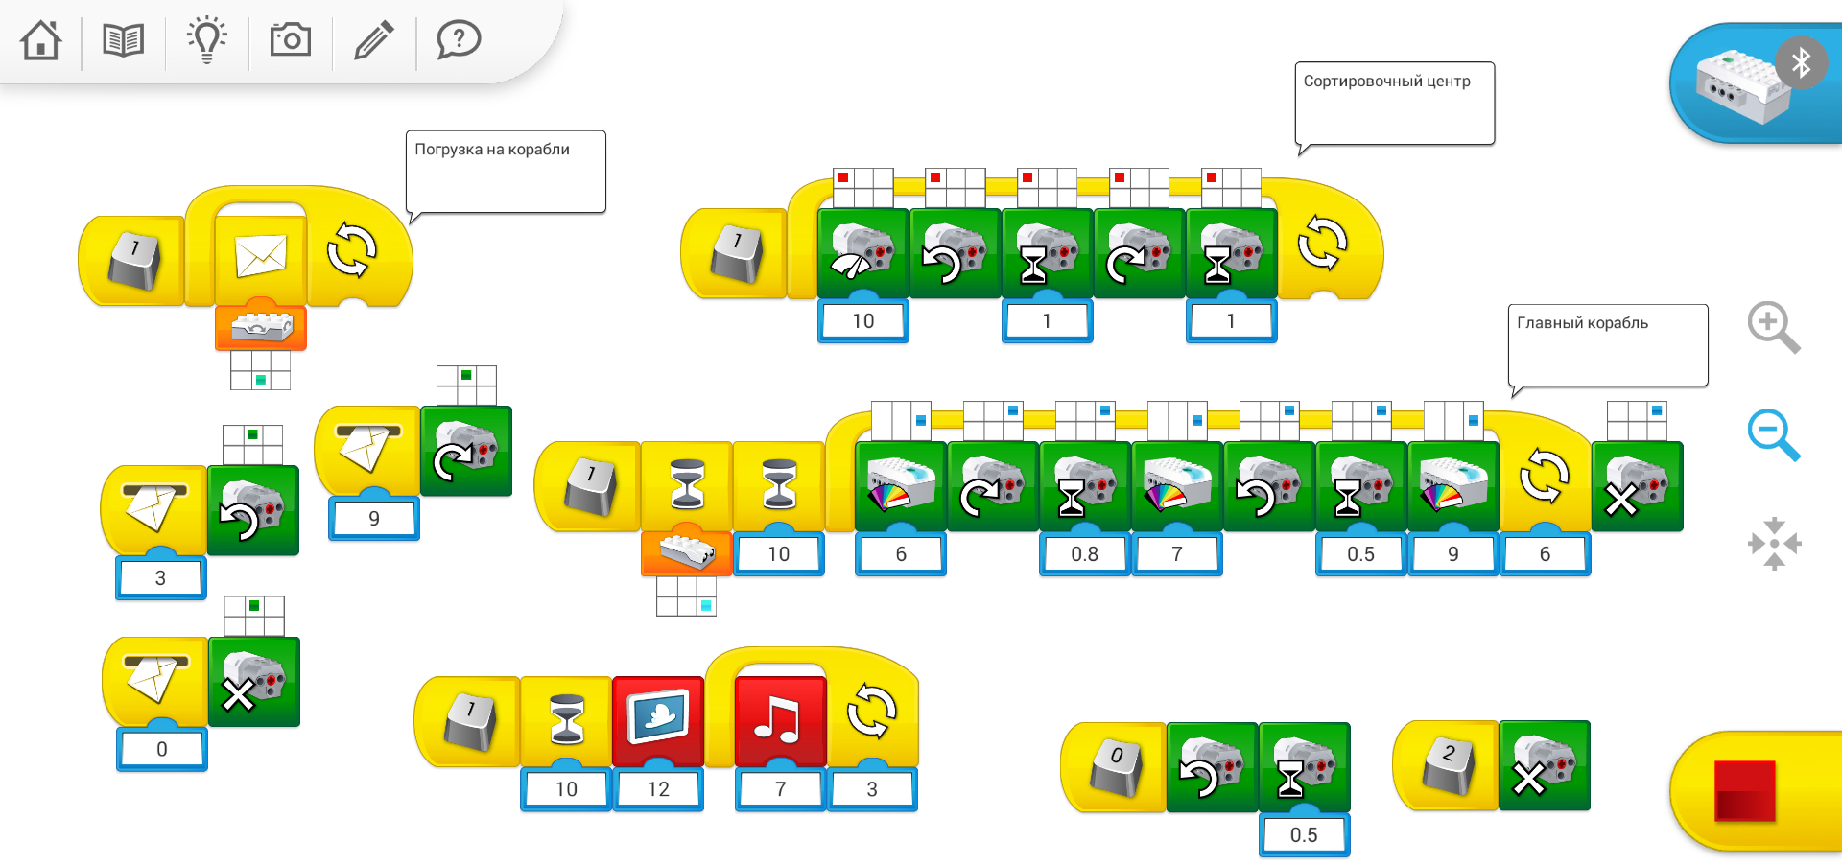
Наша программа

Slide 10
Выводы
Проанализировали работу сортировочного центра на примере Интернет-магазина
Изучили виды грузоперевозок
Рассмотрели особенности грузоперевозок по воде
Сконструировали и запрограммировали проект морских грузоперевозок на базе LEGO WeDo 2.0 и City

Slide 11
Спасибо за внимание!

